Slide 1
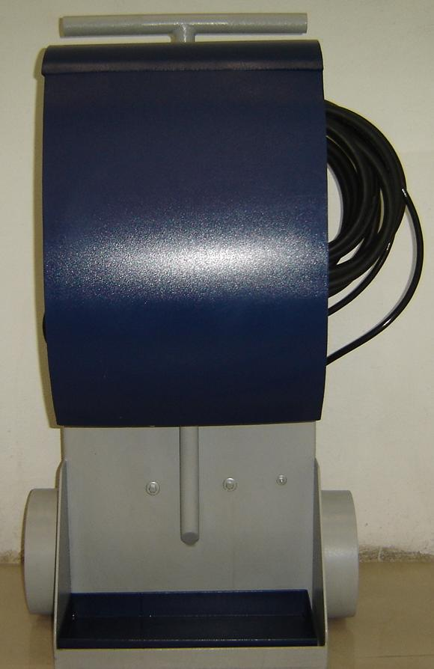
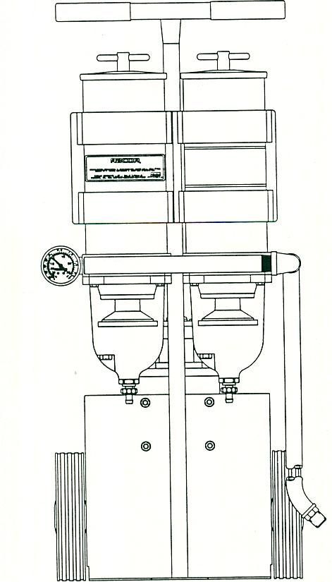



EQUIPO PARA DIALISIS DE TANQUES
Puede ser usado para remover agua y contaminación del combustible diesel, kerosene y hidrocarbonos livianos en tanques de combustible, un tanque limpio reduce costos en filtros de combustible y requerimiento de mantenimiento, ofrece mayor tiempo de operación en demanda continua
Esta es una unidad móvil que puede abastecer una variedad de aplicaciones en varios sitios usando un mínimo espacio en el piso. También es usada en un camión de servicio de taller, mezclando el aceite usado en el cárter del cigüeñal con combustible diesel o filtrando/ reciclando/ transfiriendo combustible de tanque a tanque.
ESPECIFICACIONES TECNICAS
CARACTERISTICAS PRINCIPALES
Razón de flujo: 180 GPH
Manguera ID: 5/8 pulgadas.
Longitud de la manguera: 15 pies.
Alto: 36 pulgadas.
Ancho: 16 pulgadas.
Profundidad: 17.5 pulgadas.
Peso: 76.5 Lb.
Medidor de vacío / presión para monitorear la condición del elemento.
Elemento filtro: 2020TM.
El buggy está aprovisionado con una combinación de una bomba y un motor A.C. de 1/3 H.P. de trabajo pesado. Para las especificaciones de la bomba y el motor,
La unidad es aprovisionada con un interruptor on/off y cable de potencia.
.
VENTAJAS
EL EQUIPAMENTO LIMPIATANQUE ESTA FABRICADO DENTRO DE RIGOROSOS PATRONES DE CALIDAD DE LA NORMA ISO
Los filtros portables RACOR remueven agua y contaminación del combustible diesel, kerosenee y hidrocarburos ligeros.
Limpiar los tanques y el combustible reduce el costo de filtros del motor de combustible y el mantenimiento requerido.
Aumenta la vida del sistema de inyección.
Usa filtro de 10 micrones.
Principal: Calle 12 A No. 39 – 21 / PBX – Fax: 2017987
A.A. 82538 7 E-mail: bogota@dieselyturbos..com
Web page: www.dieselyturbos.com

